Slide 1
Java
Chapter 10. 내부 클래스
의
정석
http://www.javachobo.com
Java의 정석
제 10 장
내부 클래스
2010. 1. 13
남궁성 강의
castello@naver.com
Notes:
안녕하십니까? 자바의 정석의 저자 남궁성입니다.

Slide 2
Java
Chapter 10. 내부 클래스
의
정석
http://www.javachobo.com
1. 내부 클래스(inner class)
1.1 내부 클래스(inner class)란?
1.2 내부 클래스의 종류와 특징
1.3 내부 클래스의 제어자와 접근성
1.4 익명 클래스(anonymous class)
Notes:
세부목차인데요. 이 강의는 이와 같은 순서로 진행될 것입니다.

Slide 3
Java
Chapter 10. 내부 클래스
의
정석
http://www.javachobo.com
1. 내부 클래스(inner class)

Slide 4
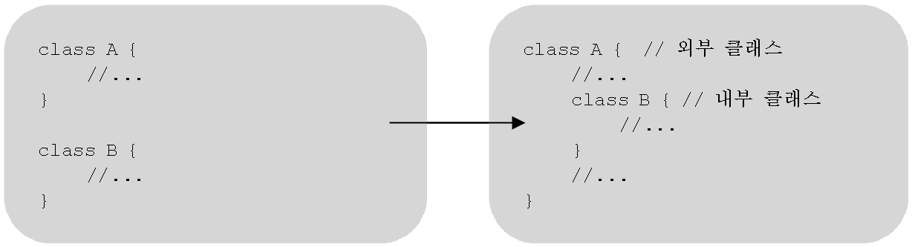
Java
Chapter 10. 내부 클래스
의
정석
http://www.javachobo.com
1.1 내부 클래스(inner class)란?
- 클래스 안에 선언된 클래스
- 특정 클래스 내에서만 주로 사용되는 클래스를 내부 클래스로 선언한다.
- GUI어플리케이션(AWT, Swing)의 이벤트처리에 주로 사용된다.
▶ 내부 클래스의 장점
- 내부 클래스에서 외부 클래스의 멤버들을 쉽게 접근할 수 있다.
- 코드의 복잡성을 줄일 수 있다.(캡슐화)

Slide 5
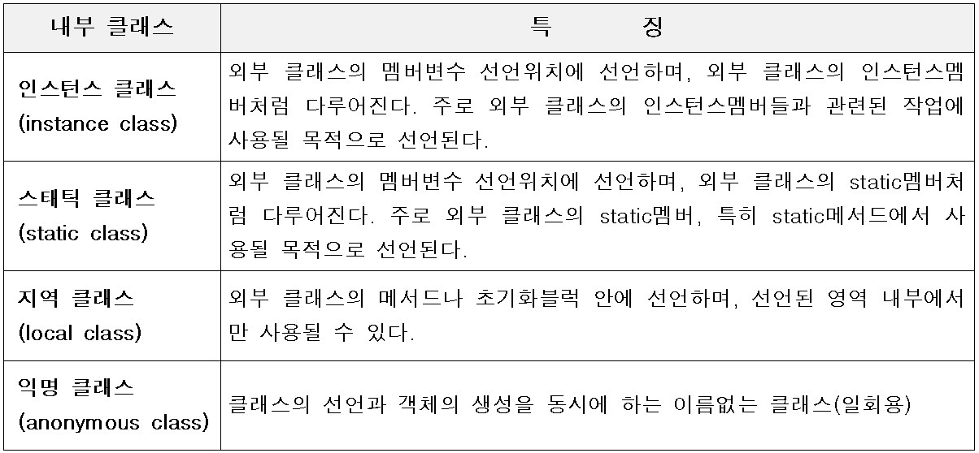
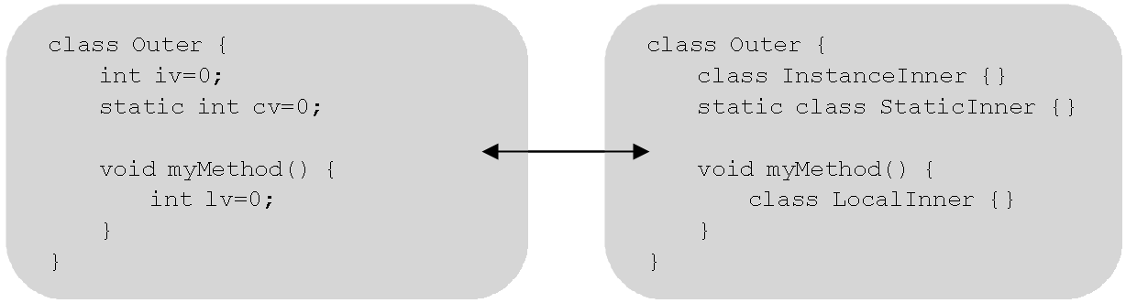
Java
Chapter 10. 내부 클래스
의
정석
http://www.javachobo.com
1.2 내부 클래스의 종류와 특징
- 내부 클래스의 종류는 변수의 선언위치에 따른 종류와 동일하다.
- 유효범위와 성질도 변수와 유사하므로 비교해보면 이해하기 쉽다.

Slide 6
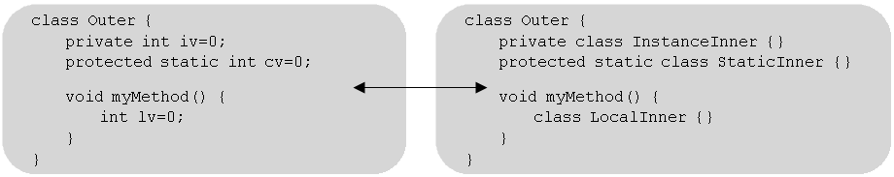
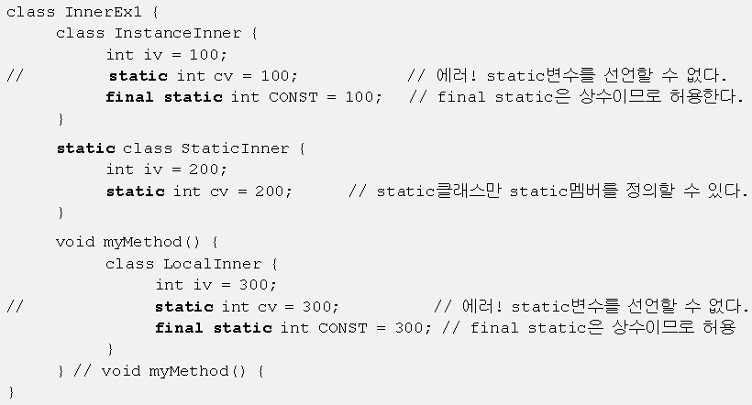
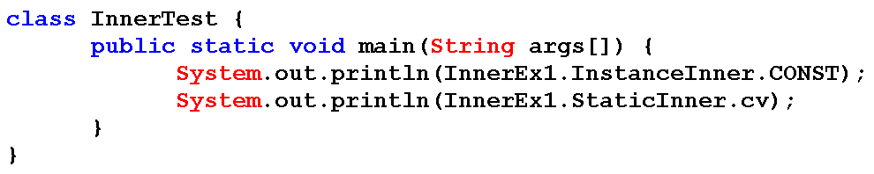
Java
Chapter 10. 내부 클래스
의
정석
http://www.javachobo.com
1.3 내부 클래스의 제어자와 접근성(1/5)
- 내부 클래스의 접근제어자는 변수에 사용할 수 있는 접근제어자와 동일하다.
- static클래스만 static멤버를 정의할 수 있다.

Slide 7
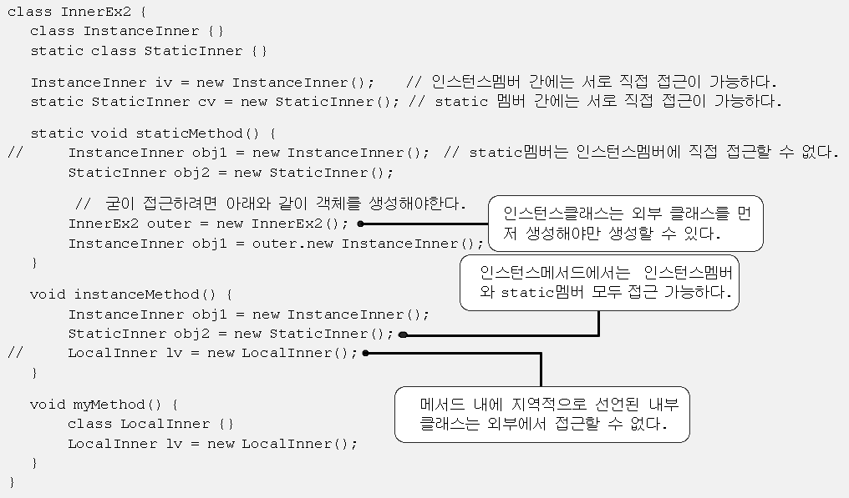
Java
Chapter 10. 내부 클래스
의
정석
http://www.javachobo.com
1.3 내부 클래스의 제어자와 접근성(2/5)
- 내부 클래스도 외부 클래스의 멤버로 간주되며, 동일한 접근성을 갖는다.

Slide 8
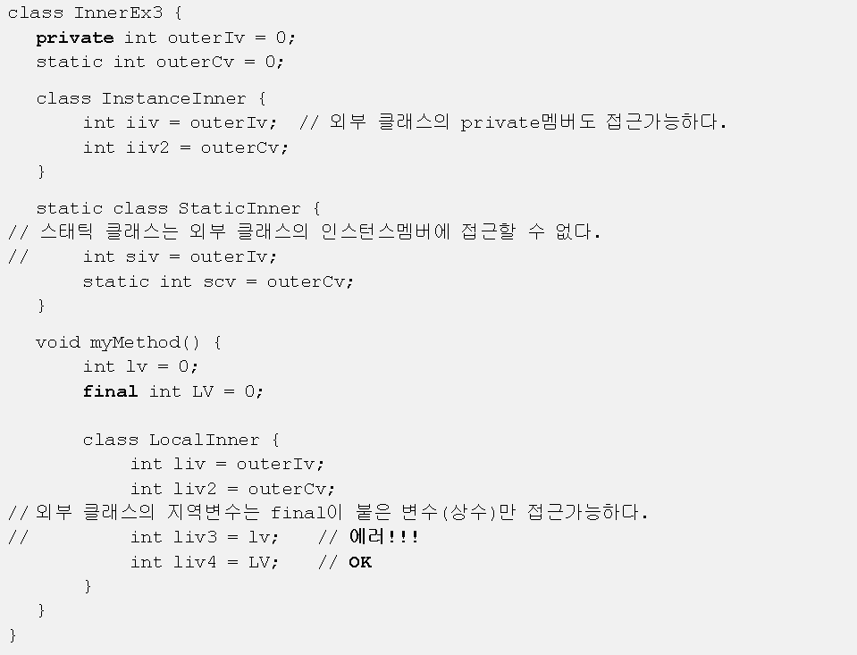
Java
Chapter 10. 내부 클래스
의
정석
http://www.javachobo.com
1.3 내부 클래스의 제어자와 접근성(3/5)
- 외부 클래스의 지역변수는 final이 붙은 변수(상수)만 접근가능하다.
지역 클래스의 인스턴스가 소멸된 지역변수를 참조할 수 있기 때문이다.

Slide 9
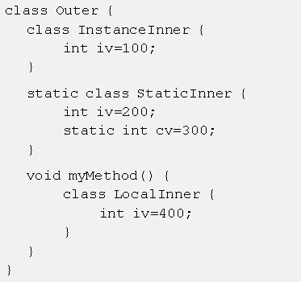
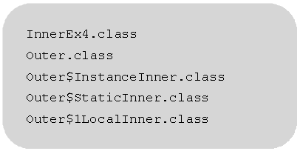
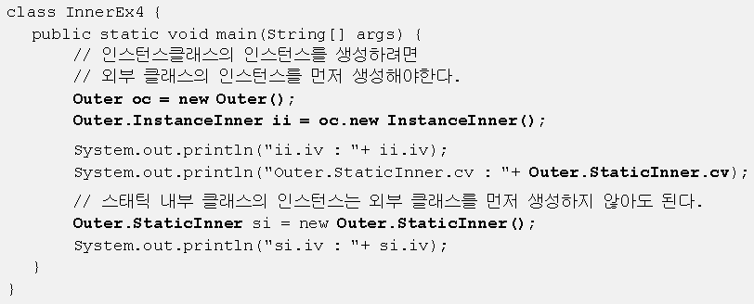
Java
Chapter 10. 내부 클래스
의
정석
http://www.javachobo.com
1.3 내부 클래스의 제어자와 접근성(4/5)

Slide 10
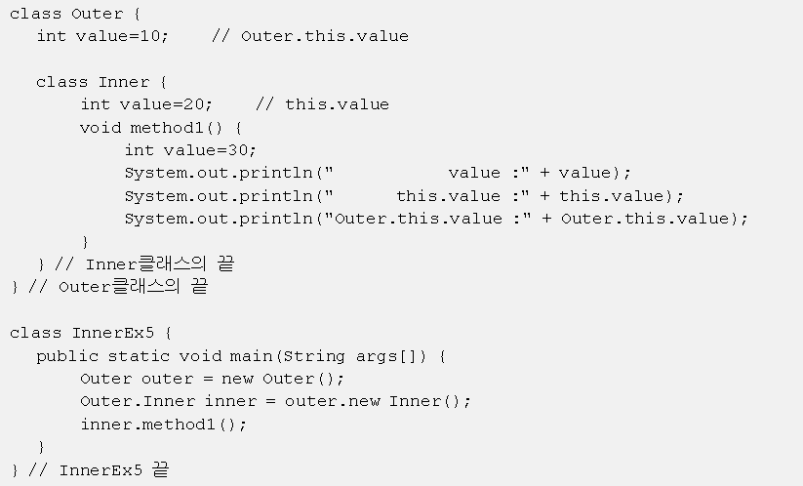
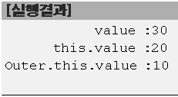
Java
Chapter 10. 내부 클래스
의
정석
http://www.javachobo.com
1.3 내부 클래스의 제어자와 접근성(5/5)

Slide 11
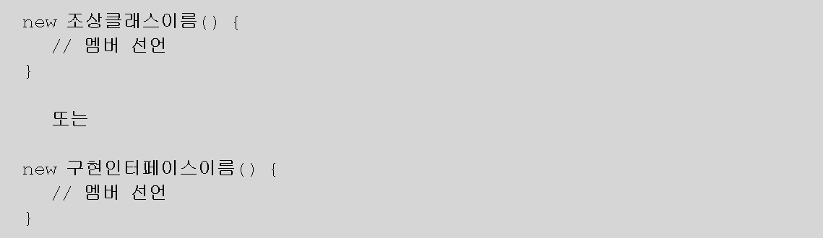
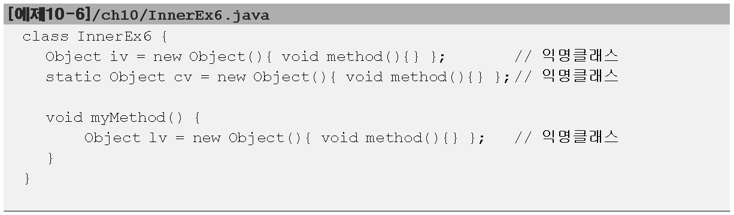
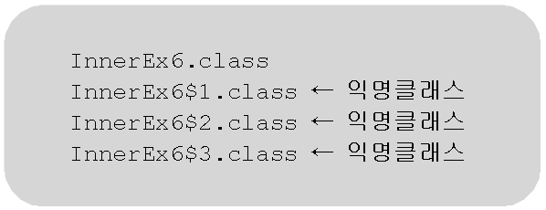
Java
Chapter 10. 내부 클래스
의
정석
http://www.javachobo.com
1.4 익명 클래스(anonymous class)
- 이름이 없는 일회용 클래스. 단 하나의 객체만을 생성할 수 있다.

Slide 12
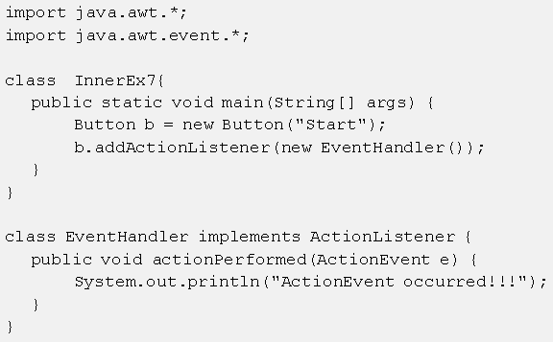
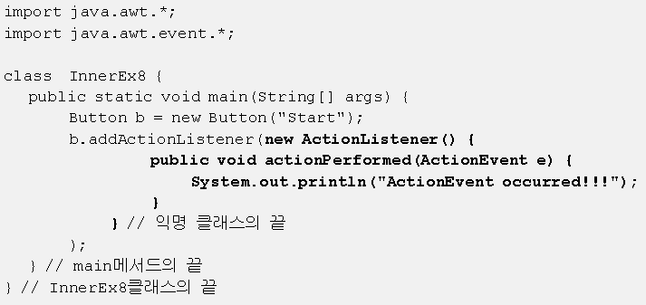
Java
Chapter 10. 내부 클래스
의
정석
http://www.javachobo.com
1.4 익명 클래스(anonymous class) - 예제

Slide 13
Java
Chapter 10. 내부 클래스
의
정석
http://www.javachobo.com
감사합니다.
더 많은 동영상강좌를 아래의 사이트에서 구하실 수 있습니다.
http://www.javachobo.com
이 동영상강좌는 비상업적 용도일 경우에 한해서 저자의 허가없이 배포하실 수 있습니다.
그러나 일부 무단전제 및 변경은 금지합니다.
관련문의 : 남궁성 castello@naver.com
Notes:
이것으로 제 10 장 내부 클래스에 대한 강의를 모두 마치겠습니다. 감사합니다.

